Slide 1
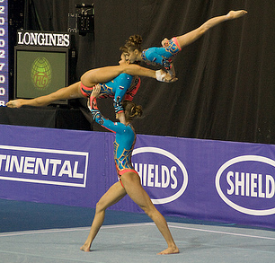
Výživa ve sportu
Mgr. Kateřina Hortová

Slide 2
Druhy sportů
Rychlostní a silové sporty
Sprinty, lední hokej, veslování, kanoistika, americký fotbal, box, fitness, sportovní gymnastika, vzpírání…
Technické sporty
Stolní tenis, balet, tanec, skoky na lyžích…
Vytrvalostní sporty
Běhy na dlouhé tratě, cyklistika, běh na lyžích, biatlon, triatlon…

Slide 3
Různý výkon, různý zdroj E I
Podíl jednotlivých substrátů na tvorbě ATP při svalové práci (%)
Běh na | ATP/CP | Glykogen svalový - anaerobní oxidace | Glykogen svalový - aerobní oxidace | Glykogen jaterní | Mastné kyseliny
100 m | 50,0 | 50,0 | x | x | x
400 m | 25,0 | 65,0 | 10,0 | x | x
800 m | x | 50,0 | 50,0 | x | x
1 500 m | x | 25,0 | 75,0 | x | x
5 000 m | x | 12,5 | 87,5 | x | x
10 000 m | x | 3,0 | 97,0 | x | x
Maraton | x | x | 70,0 | 5,0 | 25,0

Slide 4
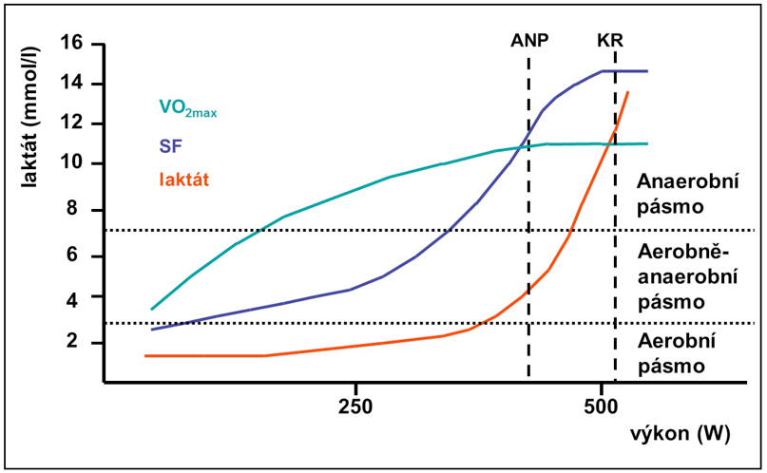
Různý výkon, různý zdroj E II
Systém ATP – CP
Zásoby ATP ve svalu → energie max. do 6 sec. trvání výkonu
Spotřebované ATP re-syntetizováno kreatinfosfátem (CP)
CP poskytuje energii až do 15 sec. trvání výkonu
Převažuje u rychlých a silových sportů
Zdroje energie při anaerobní FA
ATP z glukózy a svalového a jaterního glykogenu bez přítomnosti O₂ → tvorba laktátu → práce na „kyslíkový dluh“
U výkonů od cca 10 sec. – 2 min.

Slide 5
Různý výkon, různý zdroj E III
Zdroje energie při aerobní FA
Za dostatečné dodávky O₂ → E pro svalovou buňku z:
Aerobní glykolýzy
β-oxidace MK
Oxidace AMK
Pro plné zužitkování MK potřeba pyruvátu → „tuky hoří v plameni cukrů“
Převažuje u vytrvalostních sportů

Slide 6
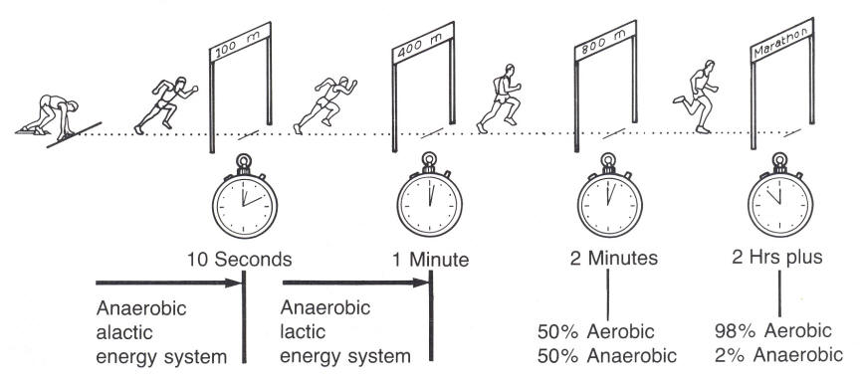

Slide 7
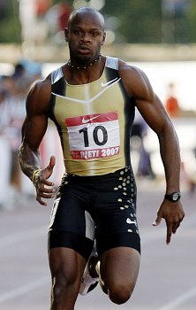
Silové a dynamické sporty I
Energetická potřeba
Muži – 3000 – 4000 kcal
Ženy – 2000 – 3000 kcal
Živiny
↑ aktivní tělesné hmoty → pozitivní EB o 300 – 500 kcal /den
Strava pravidelná – 6 dávek /den
Pro anabolický efekt navyšujeme zejména sacharidy (7 – 8 g/kg)
Bílkoviny o 1,8 g/kg (aktivní tělesné hmoty)
S : B : T 60 – 65 % : 15 – 20 % : 20 %
Dodržovat pitný režim (kulturisti, boxeři, judisti…)
Doplňky stravy
Proteino–sacharidové přípravky, proteinové koncentráty, kreatin, kofein, iontové nápoje

Slide 8
Silové a dynamické sporty II
Výživa před výkonem
Strava lehce stravitelná cca 3 – 4 hod. před výkonem (minimum vlákniny, T, střední množství S s nižším GI a méně B)
Kreatin
Tekutiny
Výživa v průběhu výkonu
Příjem tekutin (iontové nápoje) – S v nápoji u všech aktivit nad 30 min. (oddálí únavu, zlepší koncentraci, pozitivní vliv na reakce, šetří B…)
Výživa po výkonu
1. tekutá – proteino–sacharidový koktejl s AMK, kreatin (příjem S a B → lepší celková regenerace, 3:1)
2. tuhá strava – bohatá na S a B

Slide 9
Silové a dynamické sporty III
Objemová fáze
Pozitivní energetická bilance (důležité je množství, kvalita a načasování stravy)
B 10 – 18 %, S 60 – 70 %, T 20 – 25 %
B není potřeba výrazně navyšovat (začátečník x pokročilý)
Nejvíce zastoupené S (pozor na vysoký příjem jednoduchých cukrů)
T 20 % z CEP
Pitný režim

Slide 10
Silové a dynamické sporty IV
Rýsovací fáze
Negativní energetická bilance (není příliš vhodné v závodním období)
Radikální
B 20 – 30 %, S 45 – 55 %, T 20 – 25 % → u fitness sportovců
Optimální příjem živin
B 10 – 15 %, S 55 – 60 %, T do 30 % → zohlednit čas pro dosažení ideální hmotnosti

Slide 11
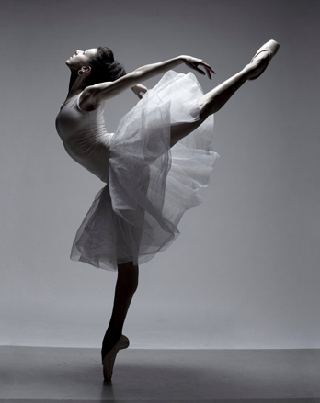
Technické sporty I
Energetická potřeba
Muži – 3000 – 3500 kcal
Ženy – 2000 – 2500 kcal
Živiny
Příjem S 6 – 7 g/kg, B 1,2 – 1,5 g/kg
Pitný režim
S : B : T 60 % : 15 % : 25 %
Doplňky stravy
Gainery, AMK, kreatin, kofein, iontové nápoje

Slide 12
Technické sporty II
Výživa před výkonem
Strava lehce stravitelná cca 3 – 4 hod. před výkonem (minimum vlákniny, T, střední množství S s nižším GI a méně B)
Tekutiny
Výživa v průběhu výkonu
Tekutiny (iontové nápoje)
V případě turnajů x zápasů– ovoce, sacharidové tyčinky
Výživa po výkonu
Potřeba doplnit svalový glykogen
1. fáze – velmi rychlá, 30 – 60 min. po výkonu, na inzulinu nezávislá
2. fáze – pomalejší, ovlivněná inzulinem
1. tekutá – proteino–sacharidový koktejl s AMK
2. tuhá strava – bohatá na S a B

Slide 13
Vytrvalostní sporty I
Energetická potřeba
Muži – 3500 – 5000 kcal
Ženy – 2500 – 3500 kcal
Živiny
Nutná kompenzace velkého EV → ↑ příjem
S (8 – 12 g/kg)
T (1,0 – 1,2 g/kg)
tekutin (horké a vlhké počasí)
Doplňky stravy
Iontové nápoje, energetické gely, sacharidové tyčinky, gainery, AMK, kofein…

Slide 14
Vytrvalostní sporty II
Výživa před výkonem
Lehce stravitelná (↑ množství S se středním až nižším GI) a malé množství B
Dostatečný příjem tekutin
Výživa v průběhu výkonu
Iontové nápoje
Energetické gely
Sacharidové tyčinky
Ovoce
Důležité správné načasování i složení
Výživa po výkonu
1. tekutá – proteino–sacharidový koktejl s AMK – co nejdříve po výkonu a s vysokým GI
2. tuhá strava – vysoký obsah S a střední obsah B

Slide 15
Vytrvalostní sporty III
Závodní den (z pohledu S)
Doplnění S před výkonem (3 – 4 hod.) individuální (metabolismus, citlivost k inzulinu…) – vstup do aktivity s vyšší glykémií → snížená závislost na svalovém glykogenu
Pozor na vysoké dávky rychlých S těsně (45 – 30 min.) před výkonem – zvýšení hladiny inzulinu → snížení využívání MK → svaly závislé na S → hypoglykémie
Příjem S cca 5 min. před výkonem neovlivní vyplavení inzulinu, díky nástupu adrenalinu
S při výkonu šetří svalový glykogen (u aktivit nad 30 min.) – lépe dodávat v menších dávkách a častěji; po cca 1 hod. S ve formě gelu, ovoce, tyčinky… + nápoj, po cca 3 hod. BCAA + S + nápoj
S po výkonu – re-syntéza glykogenu a ochrana svalů před proteokatabolismem; S : B 4:1

Slide 16
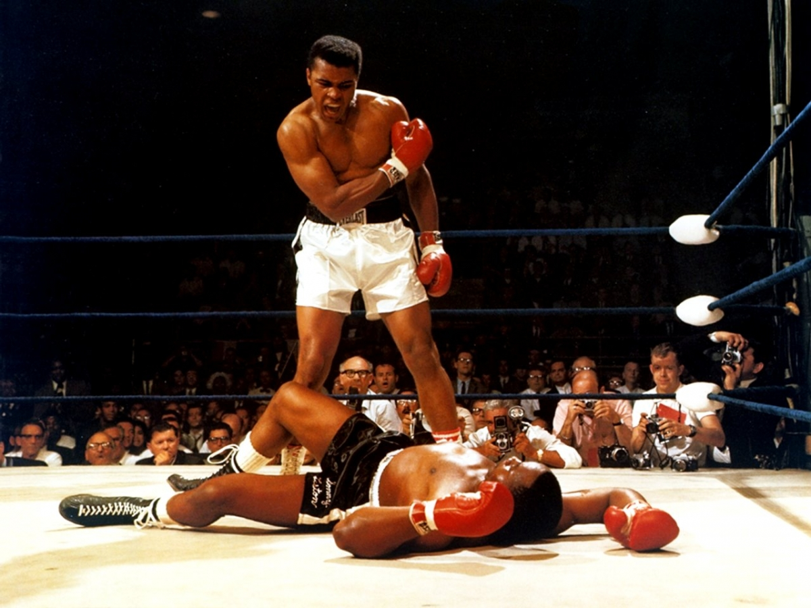
Děkuji za pozornost

